Slide 1
조력자 UI 및 조력자 상점 조정안

Slide 2



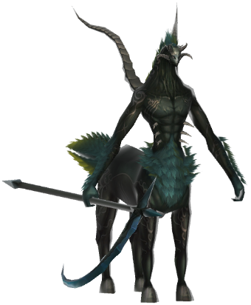





조력자
조력자
사용 등록
조력자 조각
조력자 업적
조력자 조각 상점
Lv.30
Lv.30
Lv.30
잔인한 오크
Lv.20
기본 능력
체력 :
공격력 :
방어력 :
12,345
1,500
1,320
능력치
증가
체력 증가치 :
공격력 증가치 :
방어력 증가치 :
15.2
9.7
8.3
7/10
2/10
0/10
스킬 정보
여신의 분노
Lv.30
Lv.30
소환가능
Lv.20
0%
레벨업
Lv.30
Lv.30
7 / 10
소환
2/10

Slide 3


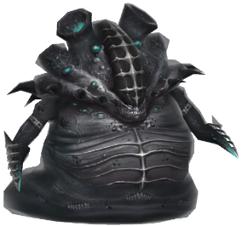
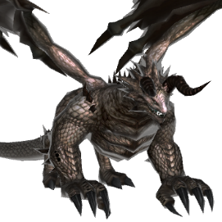









조력자
조력자
사용 등록
조력자 조각
조력자 업적
조력자 조각 상점
획득경로
잔인한 오크 조각
잔인한 오크 조각
보유
3개
1
3
3
(35 / 100)
특징
3-1 이오리아 신전 동쪽
(0 / 3)
이동
후방의 물리 딜러, 강력한 단일 및 광역 피해를 입힙니다. 하지만 근거리 공격에 약합니다.
정예
6-3 이오리아 신전 동쪽
(3 / 3)
이동
2
2
1
정예
조각상점
이동
2
상점
잔인한 오크 조각 10개를 수집하면 잔인한 오크 소환이 가능합니다. 또한 잔인한 오크 승급 재료로도 사용됩니다.
1
3
3
조력자상점 연동 방식 1.
- 조력자 조각 Tag의 획득경로 버튼 을 통해
- 조력자 획득 경로 Pop-Up 창 메뉴의 조각상점
이동 버튼 은 삭제.
1
2
획득경로
기부
판매
1

Slide 4


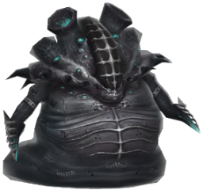

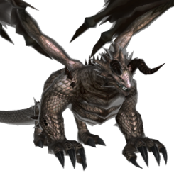





조력자
조력자
사용 등록
조력자 조각
조력자 업적
조력자 조각 상점
1
2
잔인한 오크
3
Lv.30
Lv.30
Lv.30
새로고침
자동 갱신 시간 23:43:38
Lv.20
기본 능력
체력 :
공격력 :
방어력 :
12,345
1,500
1,320
쿠이안 조각
잔인한 오크 조각
썬더드래곤 조각
구입완료
능력치
증가
체력 증가치 :
공격력 증가치 :
방어력 증가치 :
15.2
9.7
8.3
1
3
3
7/10
2/10
0/10
40
30000
스킬 정보
여신의 분노
120
누크던 조각
미이라 제사장 조각
가디언 골룸 조각
Lv.30
Lv.30
조력자상점 연동 방식 2.
- 추가된 조력자 조각 상점 Tag 를 통해
- 조력자 상점 정보창을 띄운다.
- 자동 갱신 시간 은 상점 구성리스트를 1회 무료로 갱신해주는 Timer이다.
결제 새로고침 과 무관하게 자정기준으로 24시간에 1회 작동.
- 결제 새로고침은 결정된 젬(재화)를 요구하며, 반복 시 변동하지 않는다.
1
소환가능
Lv.20
0%
레벨업
2
2
2
1
3
Lv.30
Lv.30
7 / 10
소환
20000
80
40
2/10

Slide 5
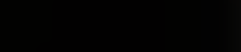


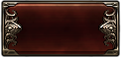
상점
조력자 조각 상점
새로고침
쿠이안 조각
잔인한 오크 조각
썬더드래곤 조각
구입완료
1
3
3
젬 30개를 사용하여 상품을 새로고침 하시겠습니까?
40
확인
30000
120
취소
누크던 조각
미이라 제사장 조각
가디언 골룸 조각
2
2
1
20000
80
40

Slide 6
이전 ServantPieceStoreProduct 테이블 구성
이전 ServantPieceStoreProduct 테이블 구성
상품의 실제 당첨확률(%)
= (상품의 DropRate / 슬롯 그룹 내 DropRate 총 합) * 100
예) 1슬롯 그룹 내 총합은 455이며 1번 상품의 DropRate [50]에 대한 실제 당첨 확률은 10.98 이다.
초기에 같이 구성된 ServantPieceStore 테이블은 사용 안 함
1슬롯에서 당첨된 상품은 다른 슬롯에도 구성될 수 있으나, 당첨된 상품은 중복 당첨이 되지 않도록 매 슬롯마다 중복제외 처리만 해준다.
이때, 발생되는 슬롯 그룹 내 DropRate 의 총합 역시 변동된다.(중복대상의 DropRate는 총합에서 제외)

